Slide 1
Quản Lý Siêu Thị Tiện Lợi
ĐỀ TÀI
SINH VIÊN THỰC HIỆN:
1.PHAN HOÀNG VIỆT: 17133072
2.LÊ VĂN MINH: 16110389
3. NGUYỄN KHÁNH DUY: 18110260
4.TRẦN QUANG TỈNH : 18110380

Slide 2
MỤC TIÊU ĐỀ TÀI:
Nắm được các vấn đề đã được học trong môn Hệ quản trị Cơ sở dữ liệu và ứng dụng trong thực tế, cụ thể là chương trình Quản Lý Cửa Hàng Tiện lợi.

Slide 3
Tìm hiểu về Windows Forms:
Windows Forms (WinForms) là thư viện lớp đồ họa (GUI) mã nguồn mở và miễn phí được bao gồm như một phần của Microsoft.NET Framework hoặc Mono Framework, cung cấp nền tảng để viết các ứng dụng khách phong phú cho máy tính để bàn, máy tính xách tay và máy tính bảng.

Slide 4
Cơ sở dữ liệu:
Cơ sở dữ liệu của đồ án được thiết kế bằng MS SQL Server
Microsoft SQL Server là một hệ quản trị cơ sở dữ liệu quan hệ được phát triển bởi Microsoft. Là một máy chủ cơ sở dữ liệu, nó là một sản phẩm phần mềm có chức năng chính là lưu trữ và truy xuất dữ liệu theo yêu cầu của các ứng dụng phần mềm khác. Có thể chạy trên cùng một máy tính hoặc trên một máy tính khác trên mạng (bao gồm cả Internet).

Slide 5
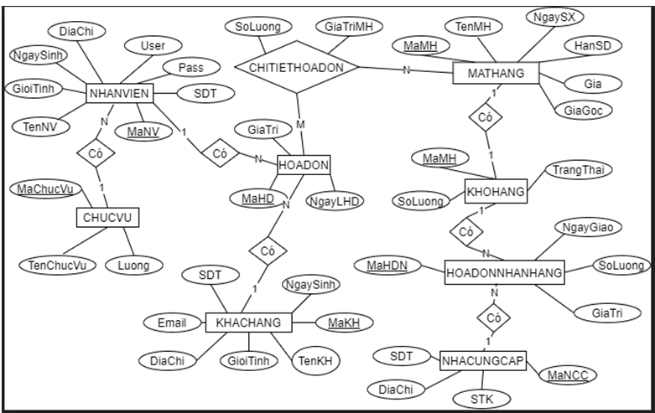
BIỂU ĐỒ ERD

Slide 6
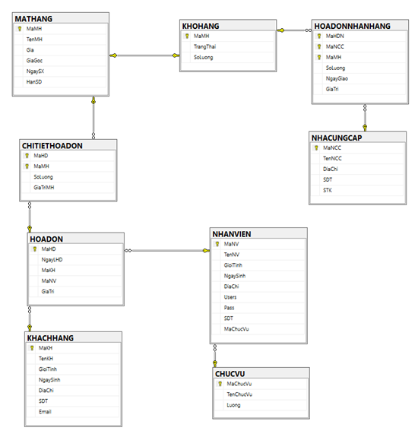
MÔ HÌNH DIAGRAM

Slide 7
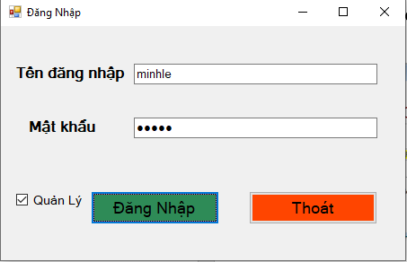
1.GIAO DIỆN ĐĂNG NHẬP

Slide 8
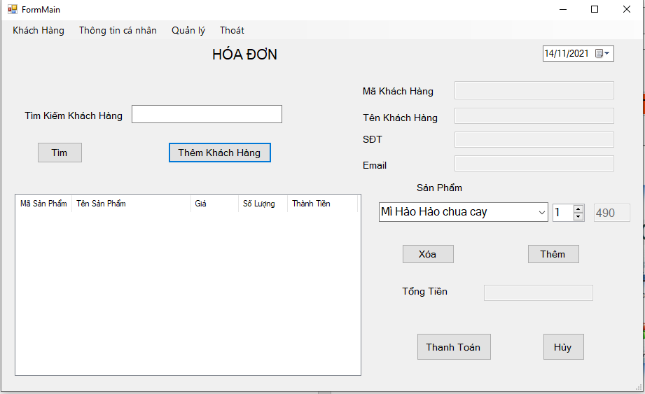
2.GIAO DIỆN ADMIN

Slide 9
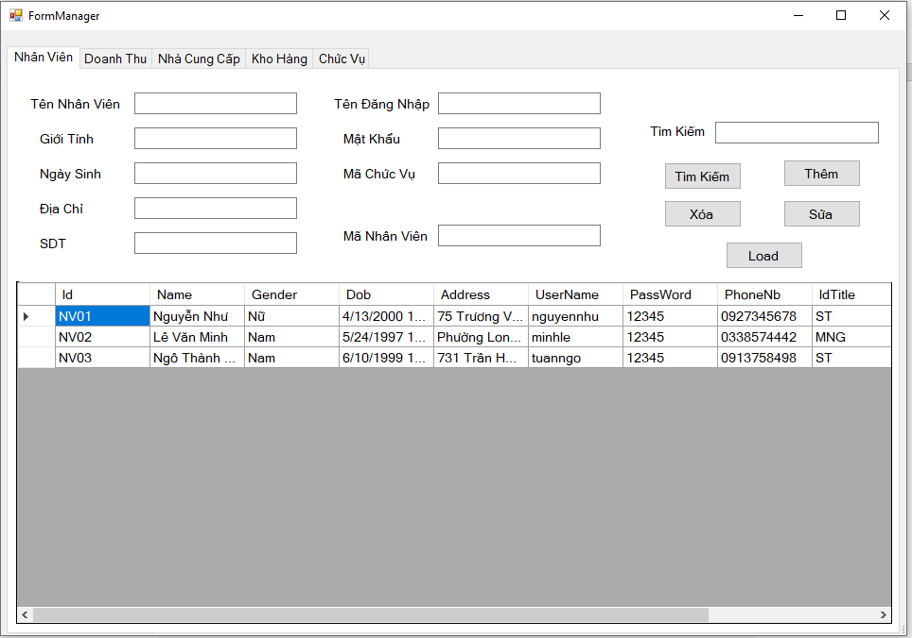
3.QUẢN LÝ NHÂN VIÊN

Slide 10
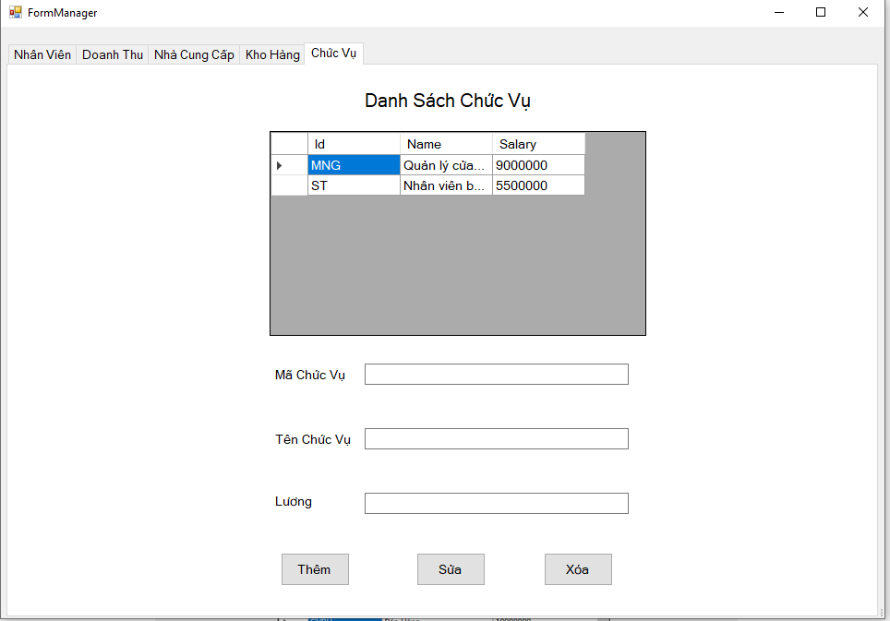
4.QUẢN LÝ CHỨC VỤ

Slide 11
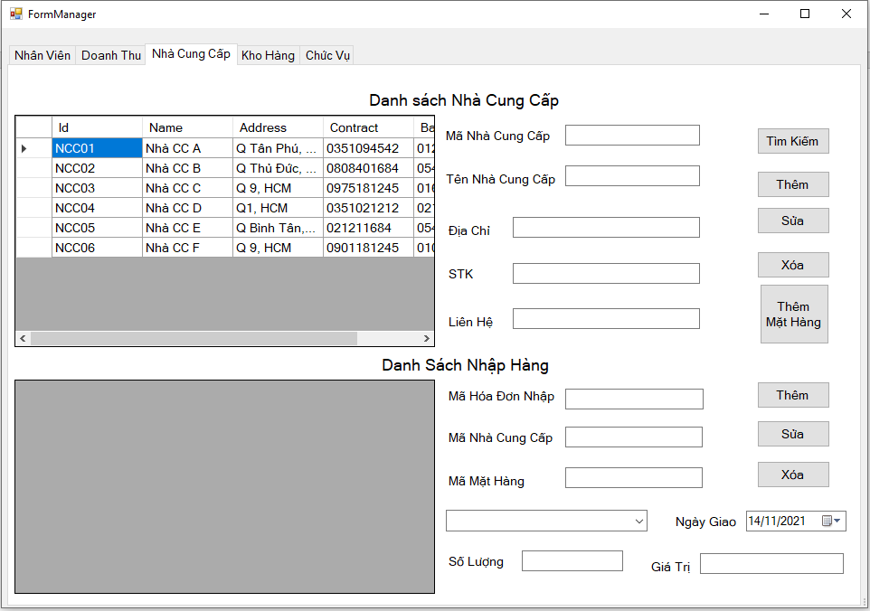
5.QUẢN LÝ NHÀ CUNG CẤP

Slide 12
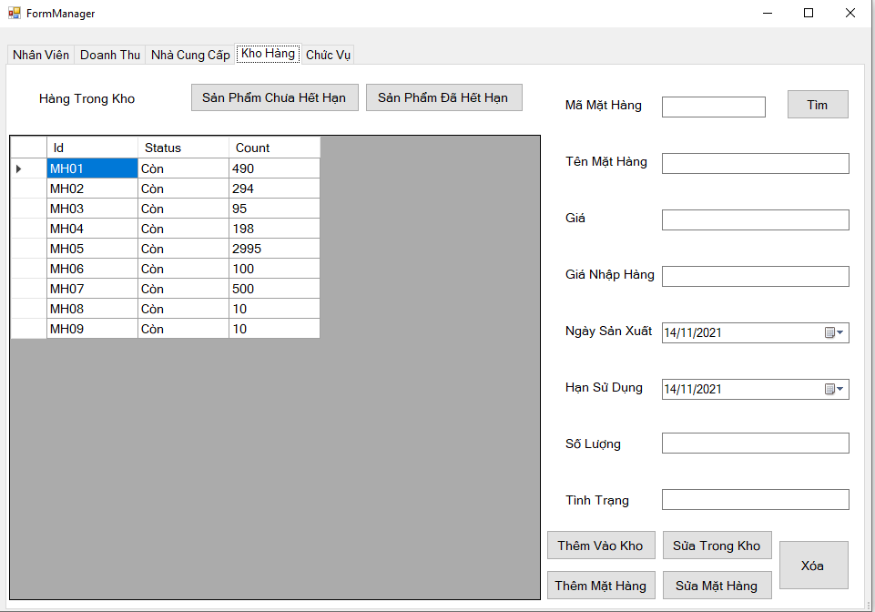
6.QUẢN LÝ KHO HÀNG

Slide 13
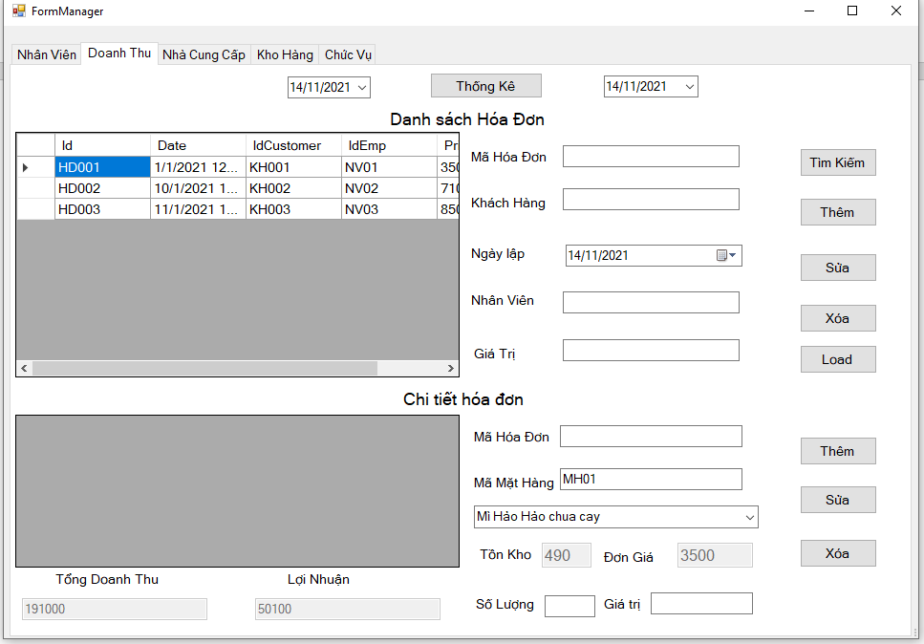
7.QUẢN LÝ HÓA ĐƠN VÀ DOANH THU

Slide 14
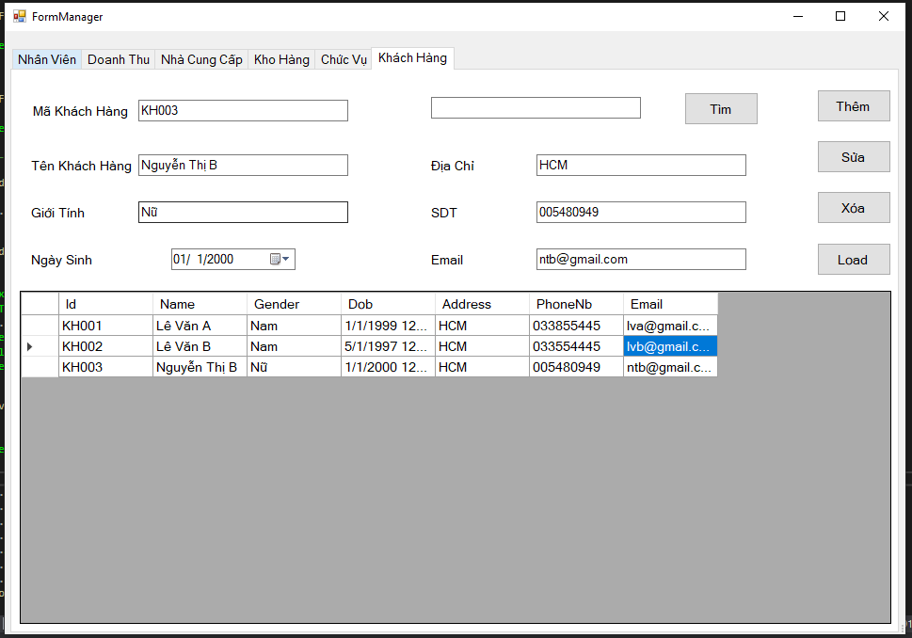
8.QUẢN LÝ KHÁCH HÀNG

Slide 15
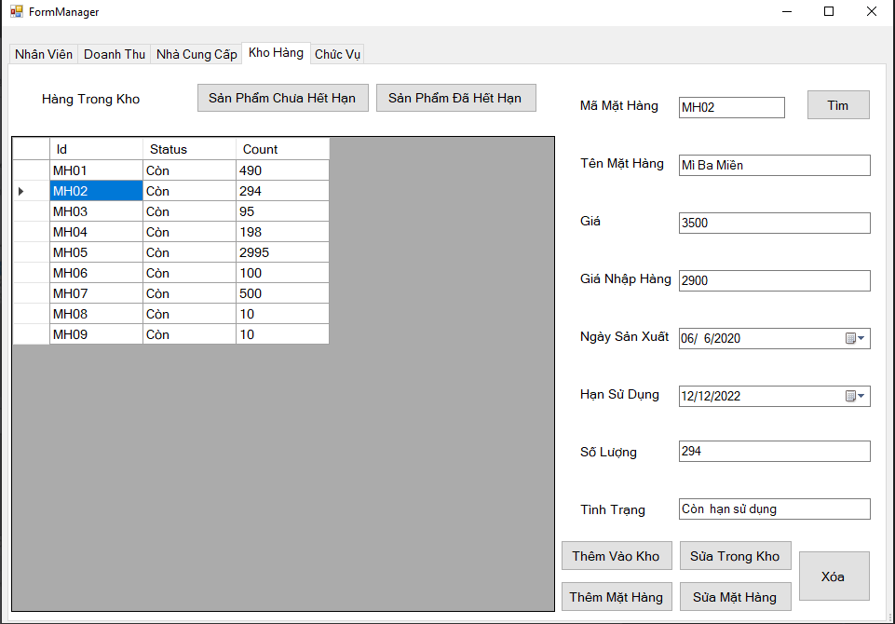
9.QUẢN LÝ MẶT HÀNG

Slide 16
MỘT SỐ KIẾN THỨC ÁP DỤNG
Ngoài những kiến thức áp dụng từ Hệ CSDL, Lập trình Winform C#, nhóm có sử dụng các kiến thức trong Hệ Quản Trị Cơ Sở Dữ Liệu như sau:
Trigger
Procedure
Phân quyền

Slide 17
Trigger
Cập nhật kho hàng khi có đơn hàng mới hoặc cập nhật.

Slide 18
Trigger
Cập nhật kho hàng khi có đơn hàng bị hủy.
Cập nhật hàng trong kho sau khi cập nhật hóa đơn.
Cập nhật giá trị chi tiết hóa đơn.
Cập nhật giá đơn nhận hàng.
Cập nhật tổng giá trị hóa đơn.
Cập nhật trạng thái hàng hóa trong kho.
Cập nhật kho hàng khi xóa hóa đơn nhận hàng.
Cập nhật kho hàng khi có hàng mới nhận.
Cập nhật hàng trong kho sau khi cập nhật hóa đơn nhận hàng.

Slide 19
Procedure
Dùng Procedure để tạo các lệnh cập nhật, thêm, sửa, xóa, tìm kiếm, kiểm tra.

Slide 20
Procedure để tạo lệnh “Cập Nhật”
Cập nhật chi tiết hóa đơn.
Cập nhật chức vụ.
Cập nhật Hóa đơn Nhận Hàng.
Cập nhật hóa đơn.
Cập nhật khách hàng.
Cập nhật mặt hàng.
Cập nhật nhà cung cấp.
Cập nhật nhân viên cho Admin
Cập nhật số lượng trong bảng kho hàng
Cập nhật thông tin nhân viên

Slide 21
Procedure để tạo lệnh “Thêm”
Thêm khách hàng.
Thêm hóa đơn.
Thêm chi tiết hóa đơn.
Thêm chức vụ.
Thêm hàng nhà cung cấp.
Thêm mặt hàng vào kho hàng.
Thêm mã mặt hàng vào kho hàng.
Thêm mặt hàng.
Thêm nhà cung cấp.
Thêm nhân viên.

Slide 22
Procedure để tạo lệnh “Xóa”
Xóa chi tiết hóa đơn.
Xóa chức vụ.
Xóa hàng nhà cung cấp.
Xóa hóa đơn.
Xóa khách hàng.
Xóa mặt hàng trong kho hàng.
Xóa mặt hàng.
Xóa nhà cung cấp.
Xóa nhân viên.

Slide 23
Procedure để tạo lệnh “Load”
Load dữ liệu chi tiết hóa đơn.
Load dữ liệu chức vụ.
Load dữ liệu nhà cung cấp.
Load dữ liệu hóa đơn.
Load dữ liệu khách hàng.
Lấy ra lợi nhuận mỗi hóa đơn.
Load dữ liệu kho hàng.
Load dữ liệu mặt hàng.
Load dữ liệu hàng nhà cung cấp.
Load dữ liệu nhân viên.
Load thông tin nhân viên
Thông tin bảng hóa đơn theo id.

Slide 24
Procedure để tạo lệnh “Load”
Load thông tin hóa đơn và khách hàng ứng với mã hóa đơn.
Load thông tin toàn bộ của nhân viên.
Load thông tin về giá cả số lượng ứng với từng loại mặt hàng.
Load thông tin về tất cả các tên mặt hàng ứng với MaHD được nhận
Lấy mặt hàng theo mã.
Thông tin chi tiết hóa đơn theo mã hóa đơn và mã sản phẩm.

Slide 25
Procedure để tạo lệnh “Tìm kiếm”
Tìm MaNV khi đăng nhập users thành công và kiểm tra đăng nhập
Tìm kiếm trong kho hàng
Lấy tất cả hóa đơn theo ngày.
Lấy hàng hóa theo hạn sử dụng.
Tìm kiếm khách hàng.
Tìm kiếm mặt hàng.
Tìm kiếm mặt hàng theo mã nhà cung cấp.
Tìm kiếm nhà cung cấp.
Tìm kiếm nhân viên.

Slide 26
Procedure để tạo lệnh “Kiểm tra”
Kiểm tra khi thay đổi Username
Kiểm tra xem mật khẩu mới có khác mật khẩu cũ.
Kiểm tra mã nhân viên tồn tại không.
Đổi mật khẩu.
Kiểm tra xem khách hàng đã có số điện thoại hay email trùng chưa.
Hàm kiểm tra số lượng và trạng thái của sản phẩm trong kho.

Slide 27
Phân quyền
Tạo login và User cho quản lý và nhân viên
Cấp cho quản lý đủ quyền trên các bảng, nhân viên các quyền cần thiết

Slide 28
CẢM ƠN THẦY ĐÃ LẮNG NGHE

